Slide 1

第3章
三相交流电路

Slide 2

3－1 三相电源
3－2 负载星形联结的三相电路
3－3 负载三角形联结的三相电路
3－4 三相电路的功率

Slide 3

3－1 三相电源
对称三相制：由三个频率相同、幅值相等、相位互差120 的正
弦电动势所组成的电源系统。
一、三相电动势的产生
三相对称电源是由三相交流发电机产生的。
在两磁极中间，放一个线圈。
N
让线圈以角速度
ω
顺时针旋转。
ω
e
根据右手定则可知，线圈中产生感应电动势，其方向由A→X。
A
X
S

Slide 4
定子（电枢）：铁心和定子绕组
发电机的组成
转子（磁极）：磁极铁心和励磁绕组
定子
定子中放三个线圈：
A
•
A → X
B → Y
C → Z
Z
S
Y
•
•
+
首端
末端
ω
C
-
B
N
三线圈空间位置各差120º
转子
X
转子装有磁极并以
ω 的速度旋转。

Slide 5
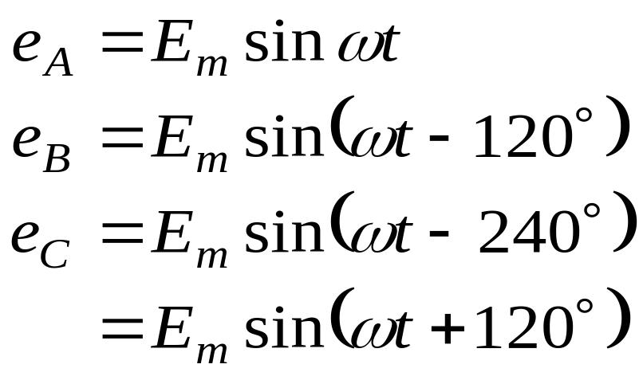




三相对称电动势的表达式
1、瞬时值
A
•
Y
Z
.
ω
N
S
.
C
-
B
+
三相电动势的特征：
大小相等，频率相同，相位互差120º。
X
E_{m}
0
ωt
波形图

Slide 6
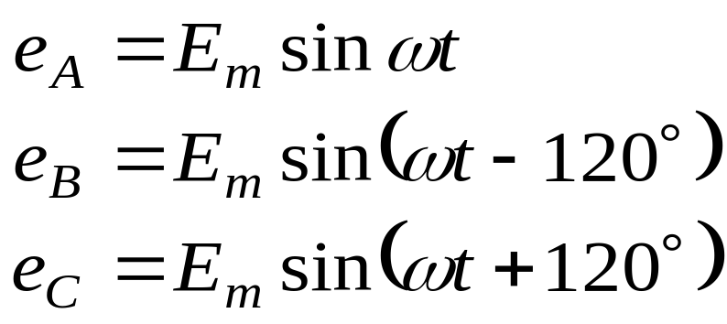
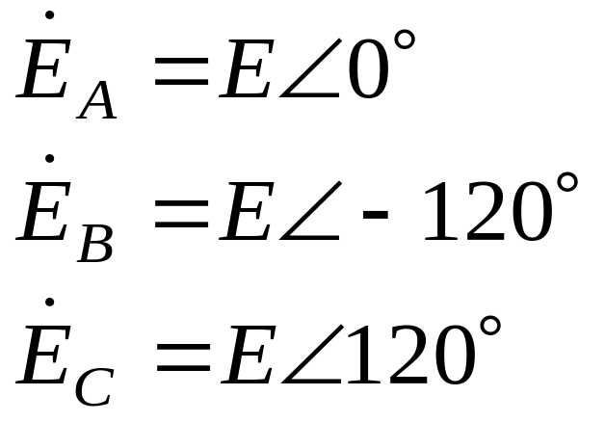
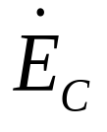

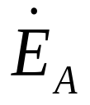
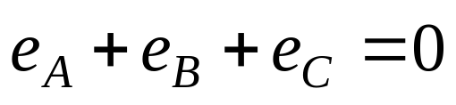
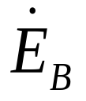
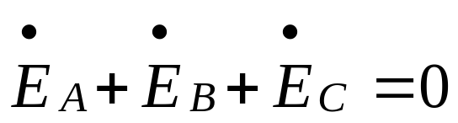

2、相量值
对称三相交流电的任意瞬时值或相量值
之和恒为0。
相量图

Slide 7



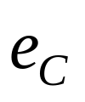


3、相序
三个电动势达到正或负的最大值的先后顺序叫相序。
定义：以 为参考电动势， 滞后于 ， 又滞后于 时
为顺相序，即A→Ｂ→Ｃ的相序。
定义:A→Ｃ→Ｂ的相序为逆相序。
黄→ A 绿→Ｂ 红→Ｃ
注意：不同相序的三相电源不能并联

Slide 8
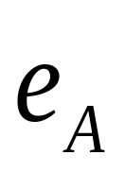

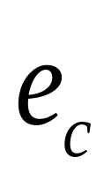
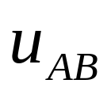
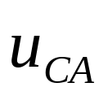
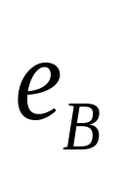
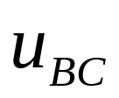
二、三相电源的星形连接
A
B
C
A
B
C
+
+
+
+
+
+
u_{A}
u_{B}
u_{C}
u_{A}
u_{B}
u_{C}
-
-
-
-
-
-
X
Y
Z
X
Y
Z
星形(Y)接法
1、发电机三相绕组的连接方式
三角形(△)接法
A
A
•
A
Z
Z
X
N
Y
C
X
•
•
B
B
Y
B
C
C
星形(Y)接法
三角形(△)接法

Slide 9
2、星形(Y)接法：通常将三个末端接在一起，该点成为中性点或零点(N)。
A
（火线）
Z
X
N
（中线）
Y
B
（火线）
C
（火线）
三根相线和一根中性线都引出的供电方式称为三相四线制供电。
A
B
C
火线（相线）:
三相四线制供电
中线（零线）：N
只有三根相线引出，中性线不引出的供电方式称为三相三线制供电。
A
B
C
三相三线制供电：
火线（相线）

Slide 10
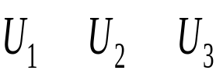







3、三相电源星形接法的两组电压
相电压：相线与中性线间的电压
线电压：相线与相线间的电压
A
N
B
C
注意:线电压下标的书写顺序

Slide 11
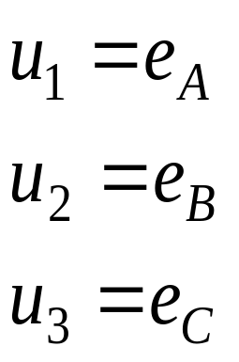
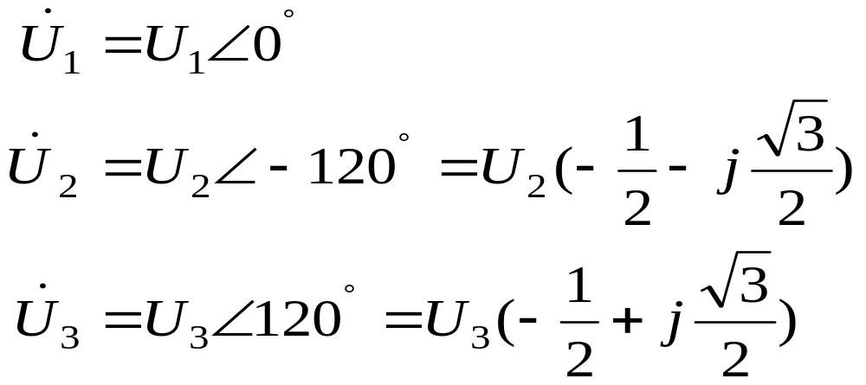
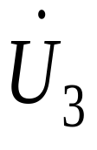
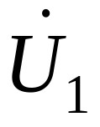
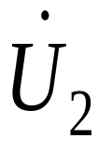
（1）相电压
A
N
B
C
120°
120°
120°

Slide 12
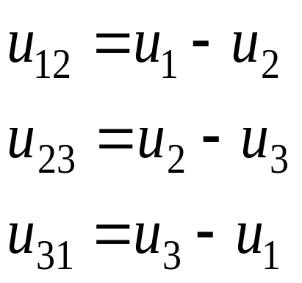
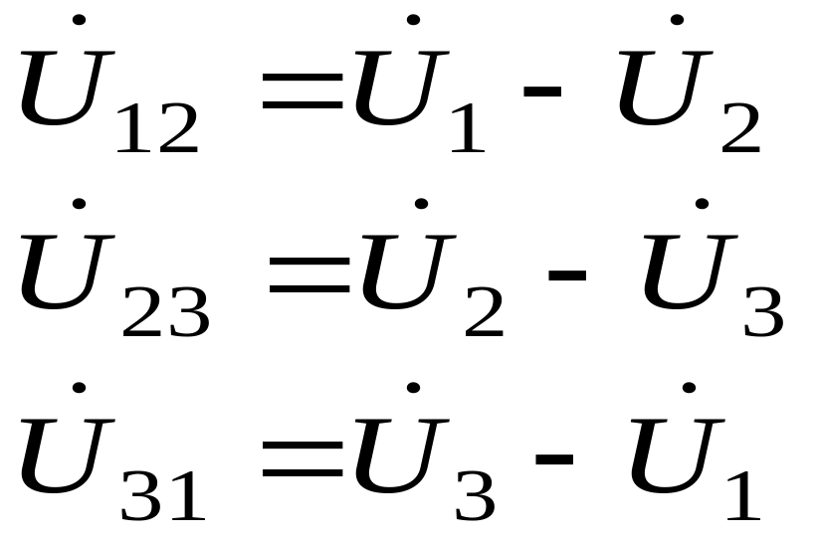
（2）线电压
A
N
B
C
注意规定的
正方向

Slide 13
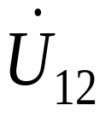


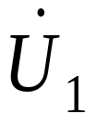

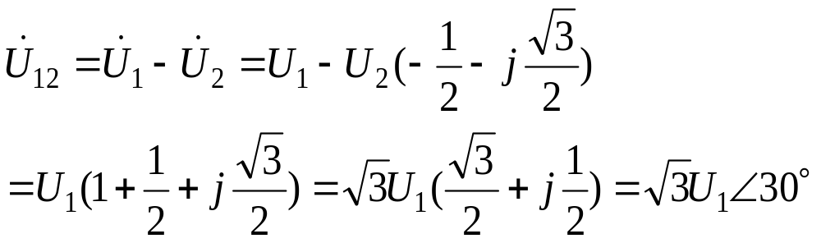
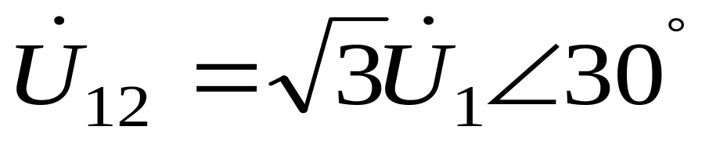

（3）线电压和相电压的关系：

Slide 14
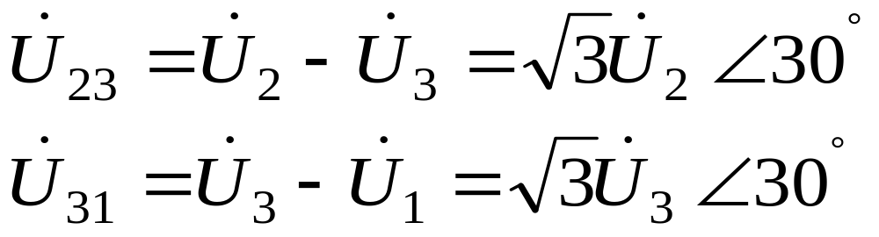



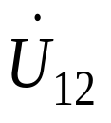
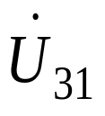


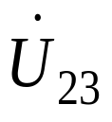
同理得到：
结论:三相电源的线电压也是对称的，其有效值是相电压的 倍，
相位超前于相应的相电压 。

Slide 15
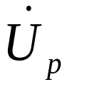
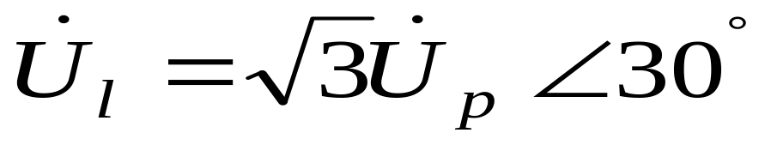
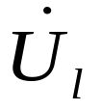
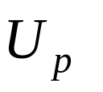
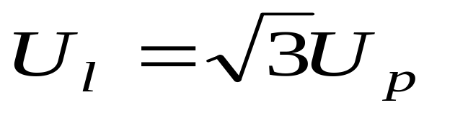
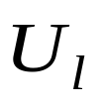
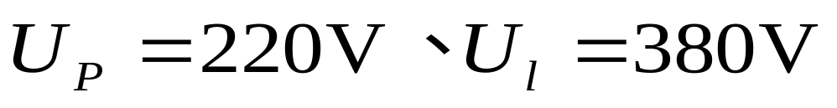

线电压与相电压的通用关系表达式：
---为相电压
---为线电压
---为相电压有效值
---为线电压有效值
结论:星形接法的三相电源采用三相四线制供电时，能为负载提供
两种电压：相电压、线电压。
小常识：在日常生活与工农业生产中，多数用户的电压等级为

Slide 16

3－2 负载星形联结的三相电路
星形(Y)接法
三相电路中负载的联接方法
三角形(△)接法
A
A
•
ZA
Z12
Z31
N
ZC
ZB
B
B
•
•
Z23
C
C
星形接法
三角形接法

Slide 17
三相四线制
星形(Y)接法:
三相三线制
A
B
C
N
ZA
Z
ZC
三相电网中的星形负载
Z
ZB
Z
三相四线制
三相三线制

Slide 18
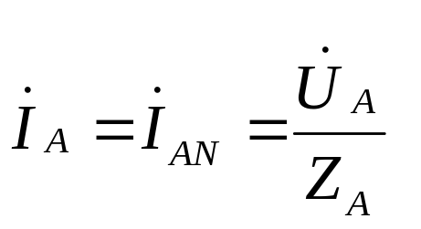
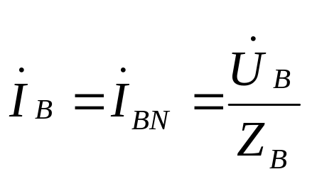
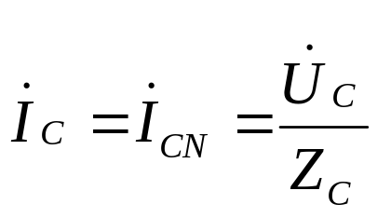
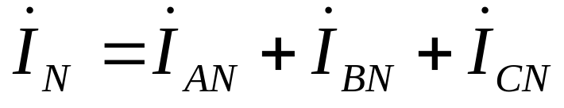
A
u _{A}
i _{A}
i _{AN}
Z_{A}
i _{N}
N
i _{CN}
i _{BN}
C
u _{B}
u _{C}
i _{B}
Z_{B}
Z_{C}
B
i _{C}
相电流:流过各相负载的电流。
三相电路中的电流
线电流：流过各端线的电流。
负载星形联结中相电流等于线电流。
负载上的电压、电流关系：
零线电流：
（KCL)

Slide 19
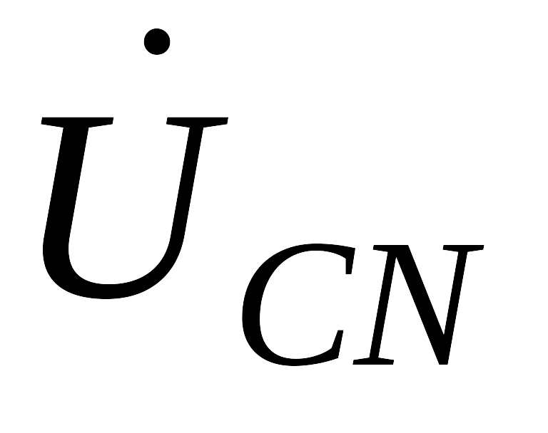
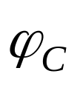

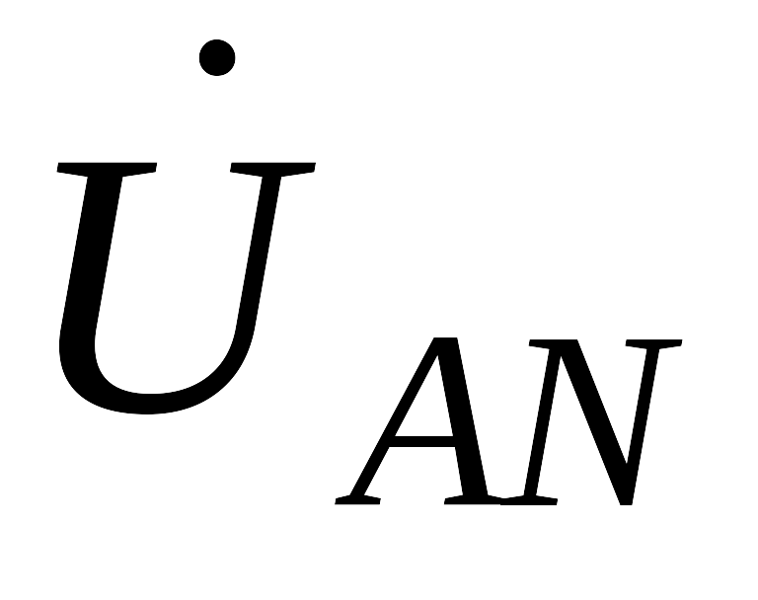





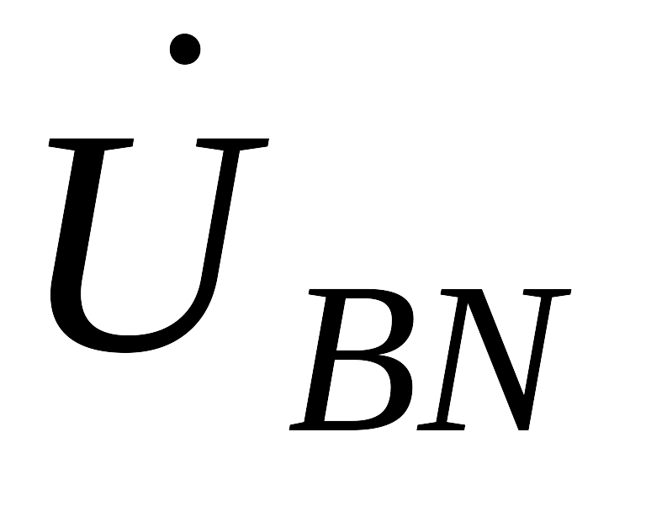

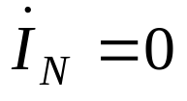
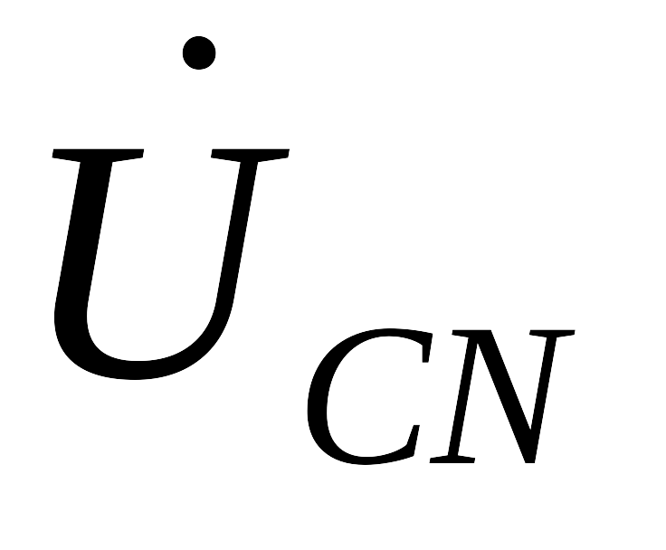
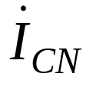
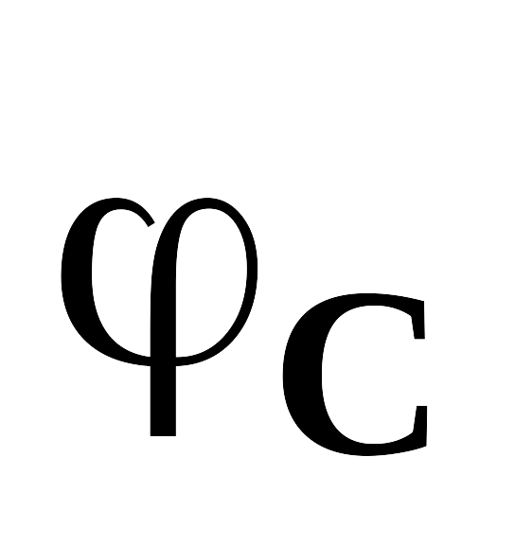






相量图
当负载满足以下条件时：
称负载是对称的，或称三相对称负载。
此时，(1)三相电流也是对称的。即大小相等，相位互差120º。
(2)

Slide 20


负载对称 时
零线可以取消，成为三相三线制。
A
u _{A}
i _{A}
i _{AN}
Z_{A}
i _{N}
N
i _{CN}
i _{BN}
C
u _{B}
u _{C}
i _{B}
Z_{B}
Z_{C}
B
i _{C}
A
u _{A}
i _{A}
Z_{A}
C
N
u _{B}
i _{B}
Z_{B}
Z_{C}
u _{C}
B
i _{C}

Slide 21










负载星形接法时的一般计算方法
负载不对称时，各相单独计算
三相四线制
负载对称时，只需计算一相
三相三线制：
A
ZA
B
ZB
N
N'
C
ZC

Slide 22

应用实例----照明电路
正确接法:
每层楼的灯相互并联,然后分别接至各相电压上。设电源电压为：
A
一楼
...
N
二楼
...
...
B
三楼
C
则每盏灯上都可得到额定的工作电压220V。

Slide 23


讨 论
照明电路能否采用三相三线制供电方式？
若一楼全部断开
A
二、三楼负载对称
二、三楼电灯全部变暗，不能正常工作。
一层楼
...
二、三楼负载不对称
（设二楼灯的数量为三层的1/4）
二层楼
...
...
B
三层楼
二楼灯泡上的电压超过额定电压，
二楼灯被烧毁；三楼的灯不亮。
C
注意：三相三线制的星形联结只能用在负载对称的情况。

Slide 24
关于零线的结论
负载不对称而又没有中性线时，负载上可能得到大小不等的电压，有的超过用电设备的额定电压，有的达不到额定电压，都不能正常工作。比如，照明电路中各相负载不能保证完全对称，所以照明电路绝对不能采用三相三相制供电，而且必须保证零线可靠。
中性线的作用在于：使星形连接的不对称负载得到相等的相电压。
为了确保零线在运行中不断开
中性线不允许接保险丝也不允许接刀闸

Slide 25






3－3 负载三角形联结的三相电路
A
B
C
三相电网中的三角形负载
定义：将三相负载依次首尾相联接，然后将三个联接点分别接到三相电源的
三条端线上去，这种接法叫做三相负载的三角形接法。
A
B
C

Slide 26











各电流的计算
A
相
电
流
B
C
线电流
三角形联接的特点：
负载相电压=线电压
相电流
线电流
负载对称时（ZAB=ZBC=ZCA=Z ）

Slide 27










A
B
C
根据相量图，线电流与相电流的关系为：
30°
30°
注意电路中规
定的正方向
30°

Slide 28
负载联接的原则：保证每相负载的相电压等于负载的额定电压。
负载对称
零线可去掉
负载的额定电压＝电源相电压
星形联接
负载不对称
零线不能去掉
负载的额定电压＝电源线电压
三角形联接
作为常见负载的电动机，其三相绕组可以接成星形，也可以接成三角形。
照明负载，家用电器等一般都接成有中线的星形（注意：中线不能接熔断器）。

Slide 29



3－4 三相电路的功率
不论负载是星形联接还是三角形联接，三相电路的总功率=各相功率之和
1、有功功率
2、无功功率
3、视在功率
注意

Slide 30



当负载对称时，各相的有功功率都是相等的。
因此三相总功率为：
注意：式中的Ｕ_{Ｐ}、Ｉ_{Ｐ}为负载的相电压和相电流；
ϕ为负载相电压与相电流之间的相位差角，即每相负载阻抗角。

Slide 31








对于星形对称负载：
对于三角形对称负载:
所以三相对称负载的功率

Slide 32

第三章
结 束

